Slide 1
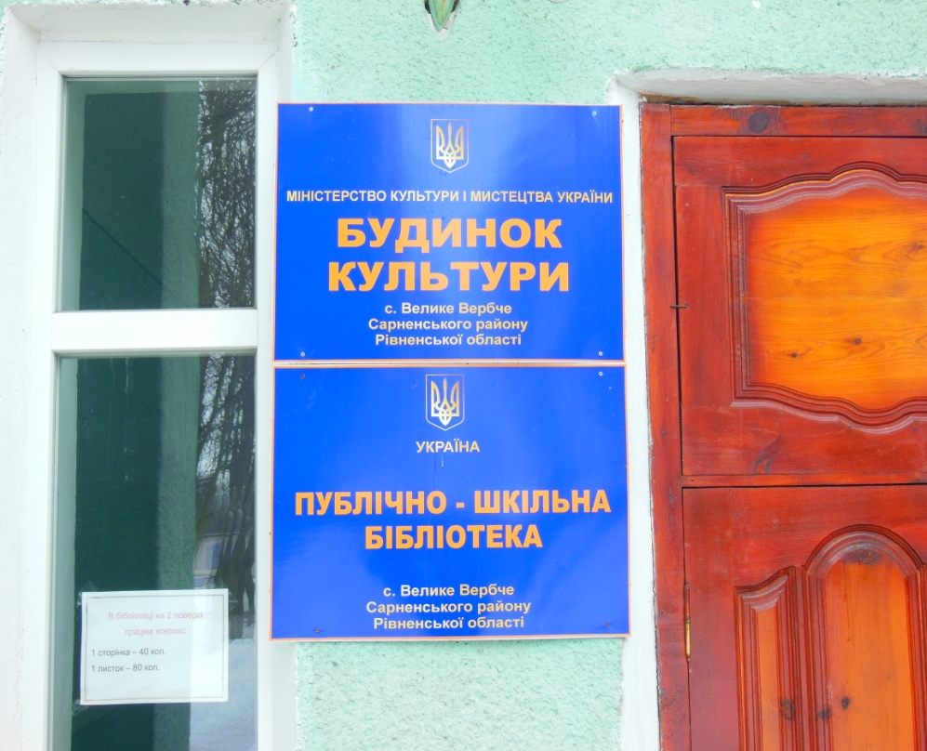
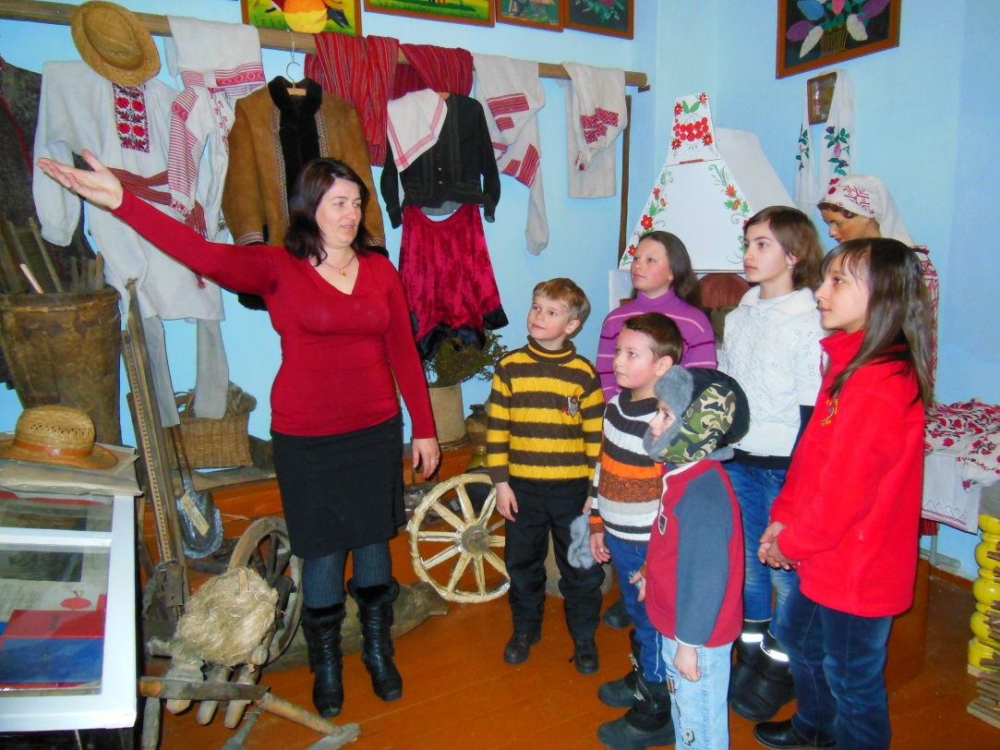
Вас вітає публічно-шкільна бібліотека с. Велике Вербче

Slide 2
Історія моєї бібліотеки
Бібліотеки – це своєрідні архіви,історії краю,обереги його минулого. Таким оберегом є публічно-шкільна бібліотека с. Велике Вербче.
Історія бібліотеки розпочалась ще після війни. Хата-читальня налічувала в той час 119 примірників книг,одержувала періодичні видання.
А коли 1972 році в центрі села з’явився новий Будинок культури, три світлих кімнати на другому поверсі було відведено під бібліотеку.
Для бібліотеки надано велике приміщення (пл. 150 кв.м.). Є читальний зал, два книгосховища.
Бібліотекар повинен вміти донести книгу не тільки до рук, але й до розуму і серця людей. Ось завдання справжнього фахівця.

Slide 3
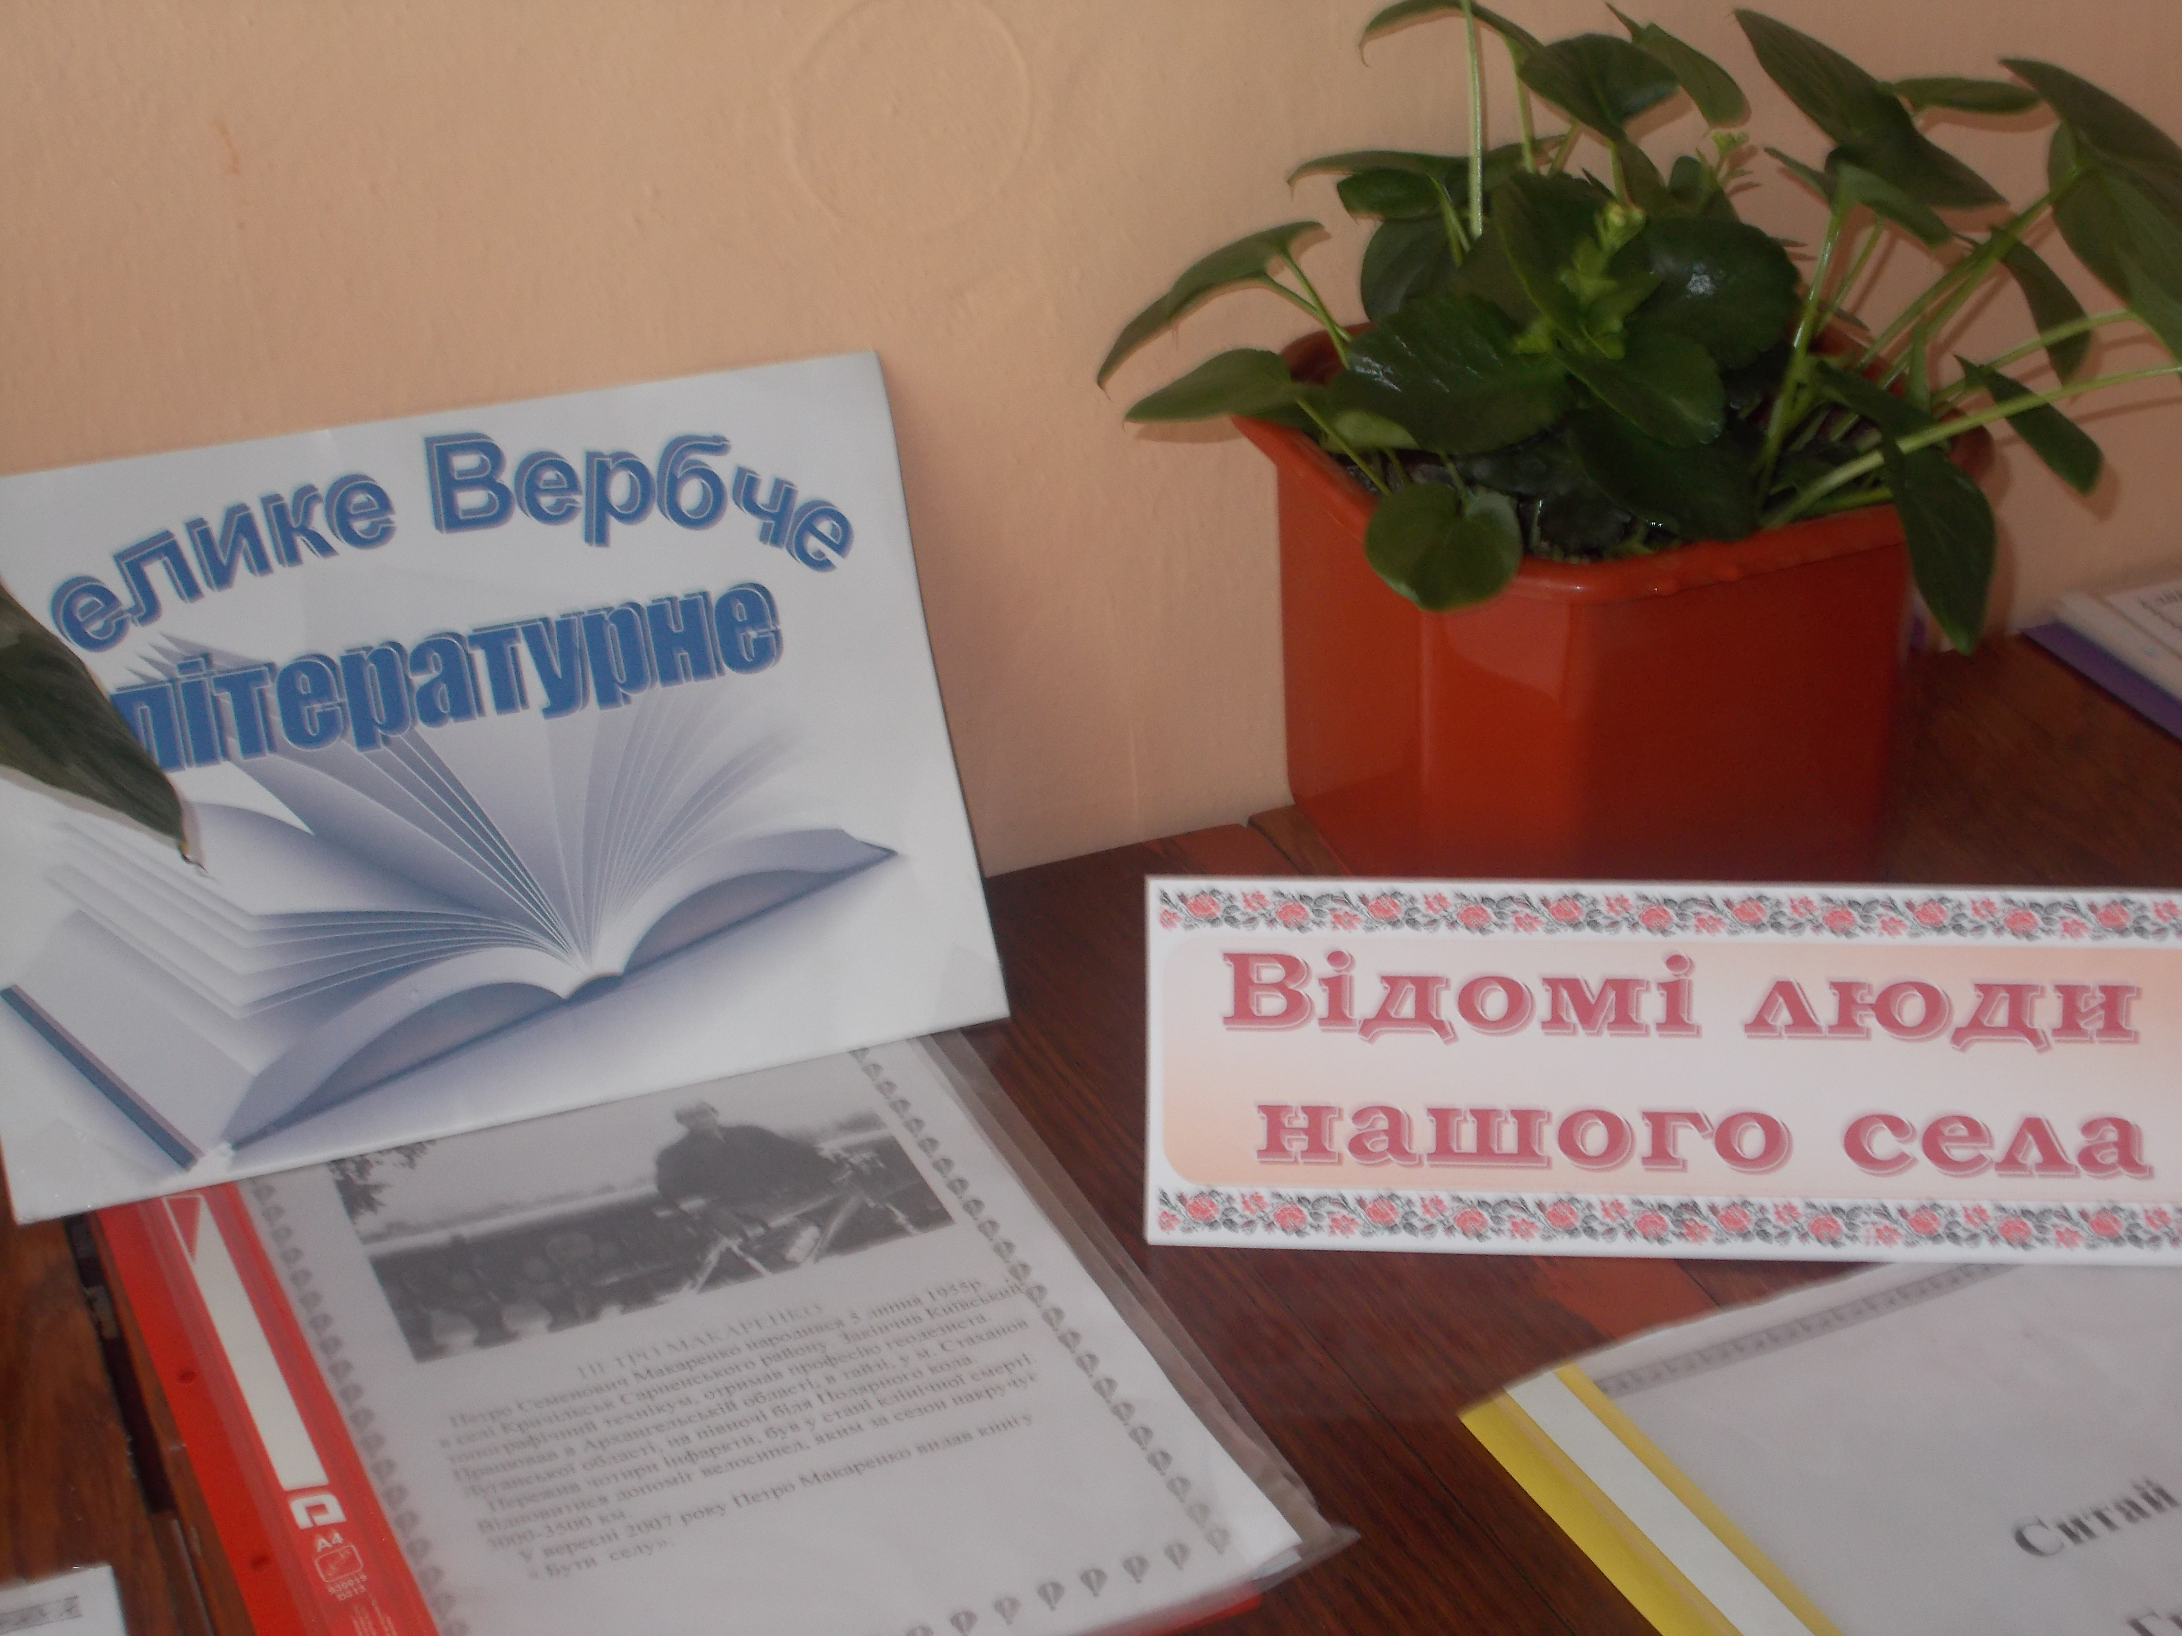
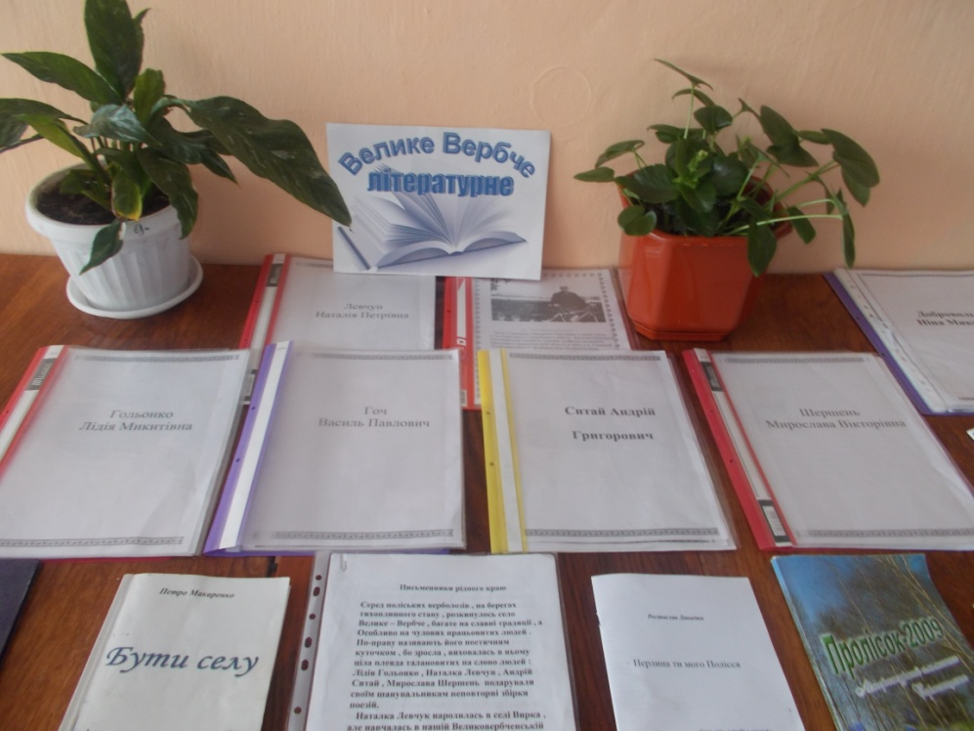
Велике Вербче літературне
Серед поліських верболозів,на берегах тихоплинного ставу, розкинулось село Велике Вербче, багате на славні традиції, а особливо на чудових і працьовитих людей.
По - праву називають його поетичним куточком, бо зросла, виховалось в ньому ціла плеяда талановитих на слово людей:Лідія Гольонко ,Наталка Левчун ,Андрій Ситай ,Мирослава Шершень подарували своїм шанувальникам неповторні збірки поезій.

Slide 4
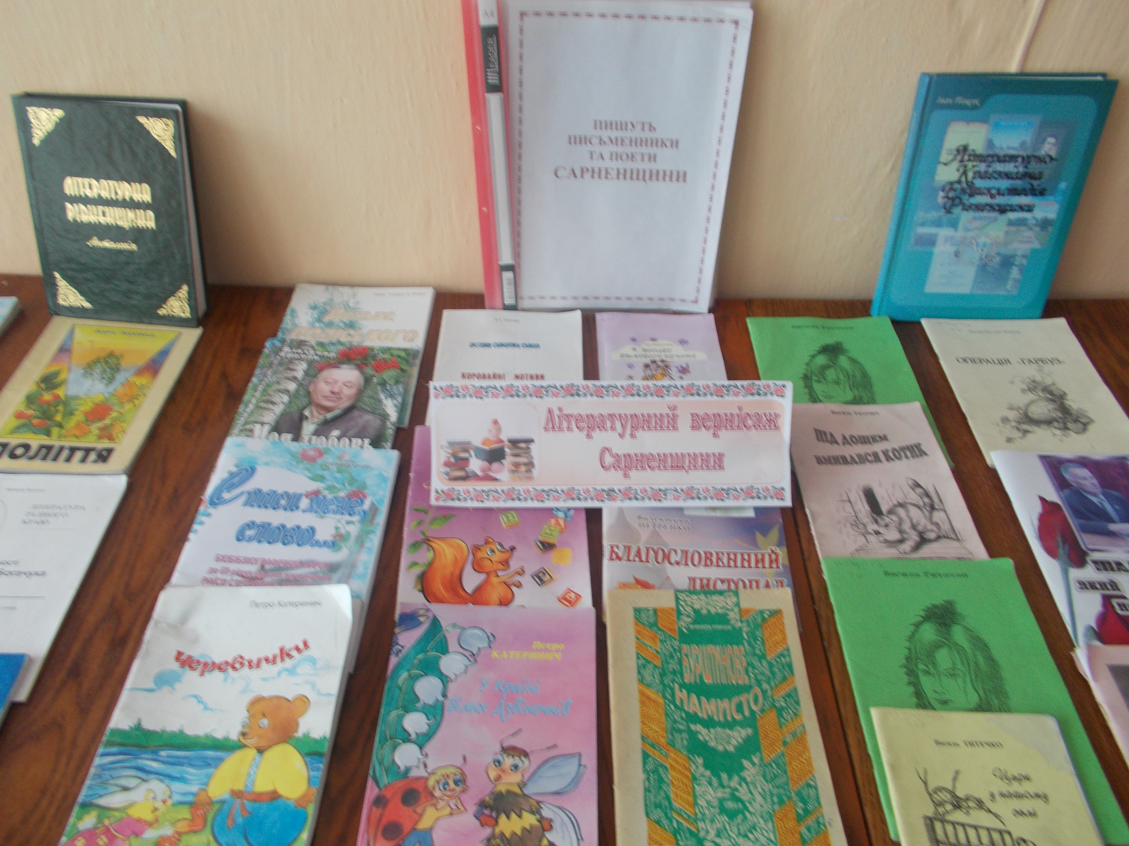
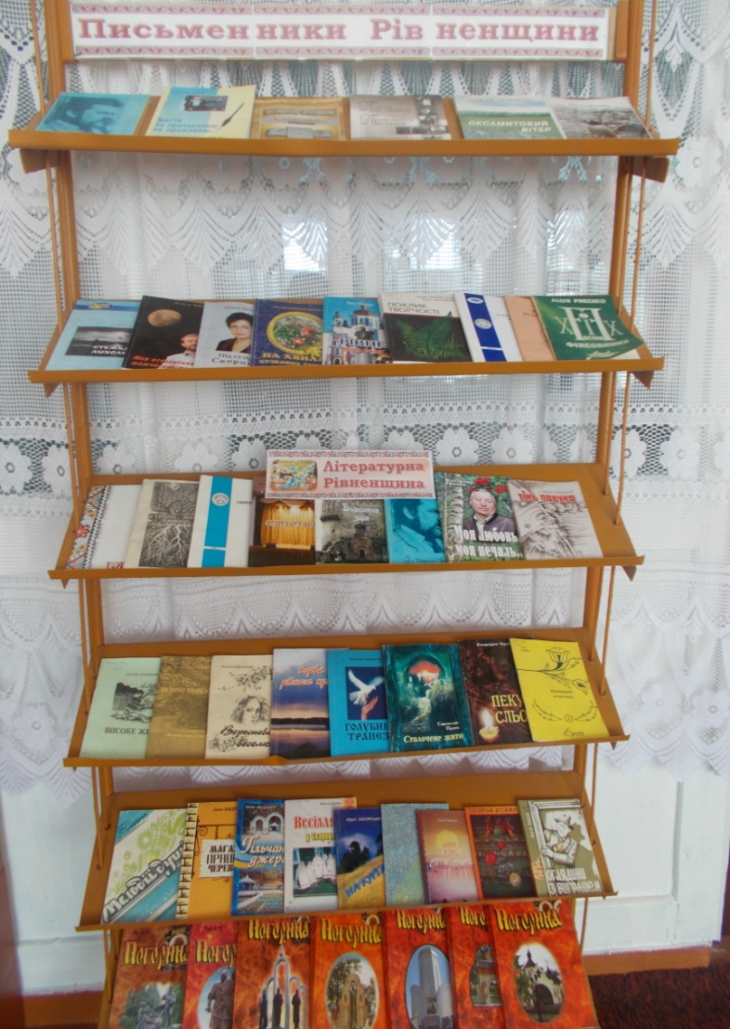
Знайомство з виданнями Рівненщини

Slide 5
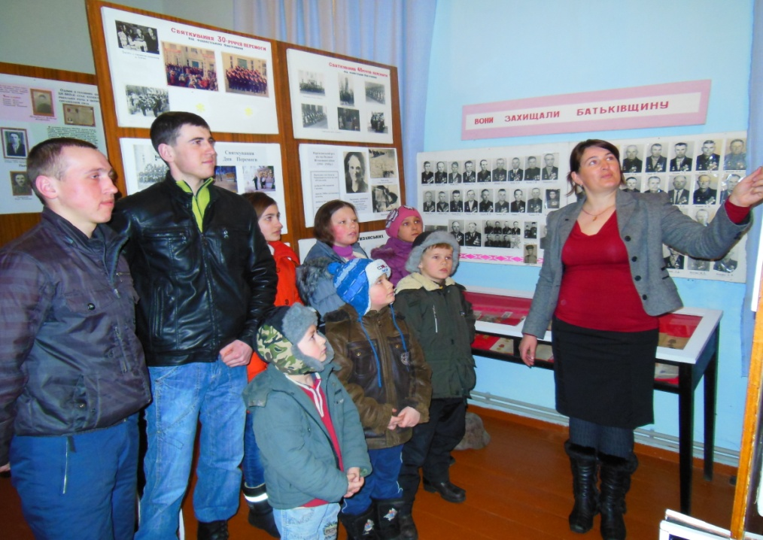
Екскурсія по музею будинку культури
Музика Тетяна Сергіївна – завідуюча публічно-шкільною бібліотекою с. Велике Вербче , розповідає присутнім першу згадку про село, про це свідчать камені знаряддя праці які були знайдені на території села.
Історію села до Великої Вітчизняної війни,після воєнного періоду та сьогодення Великого Вербча.
Наше село має воістину славну історію легенди, перекази, оповіді назв окремих урочищ, річок, боліт, засвідчують про те, що люди своєю діяльністю творили історію.

Slide 6
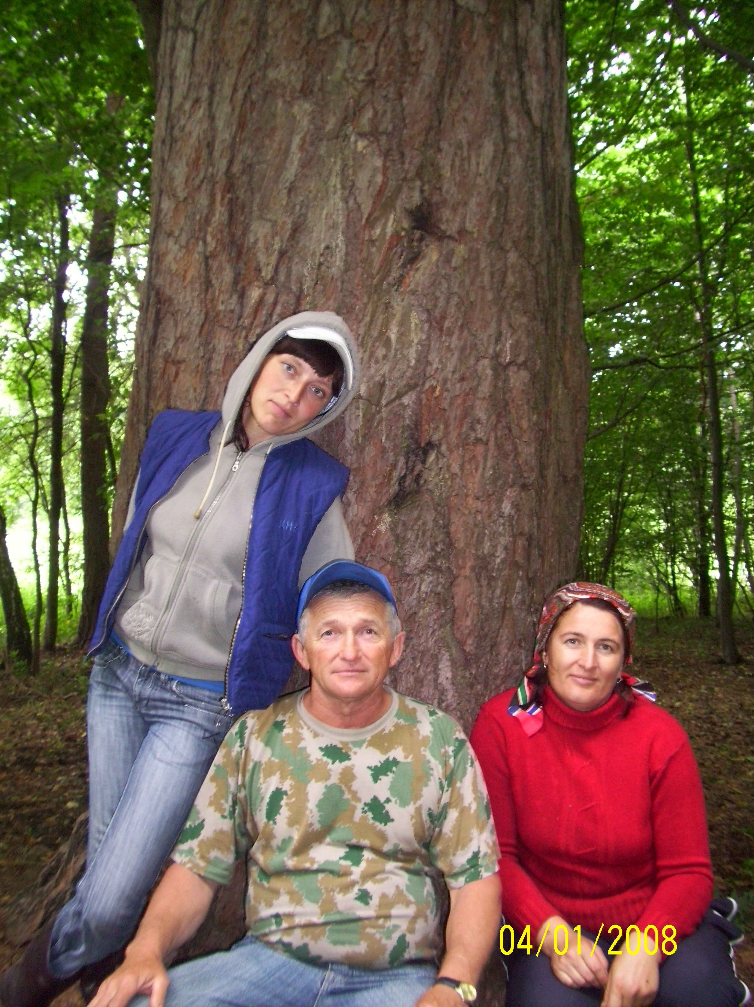
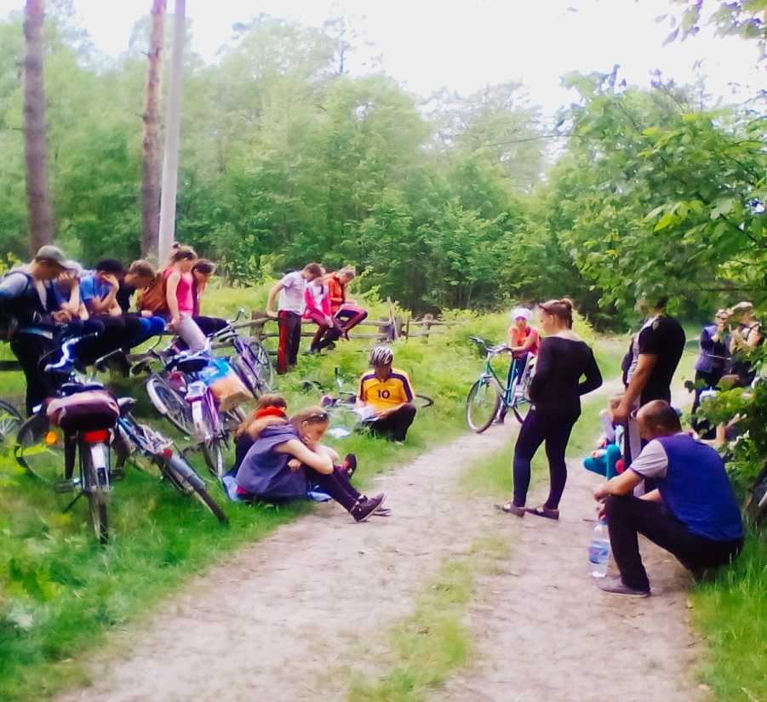
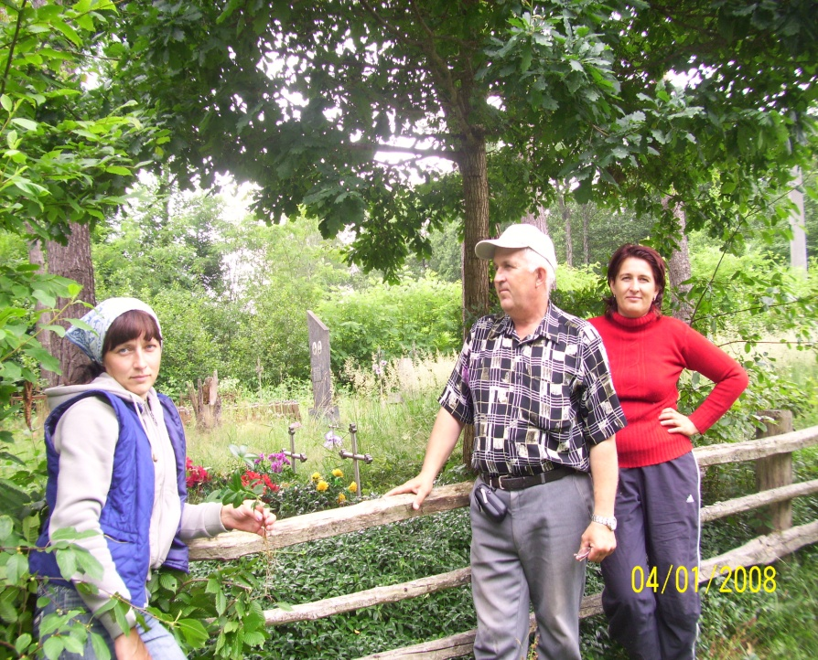
Туристичними стежками Великого Вербча
Хуторські або Грищенкові могилки.
Попереднє місце поховання М.І. Струтинської.
Вікова сосна висотою 27 м. яка є найбільшою
сосною в Україні.

Slide 7
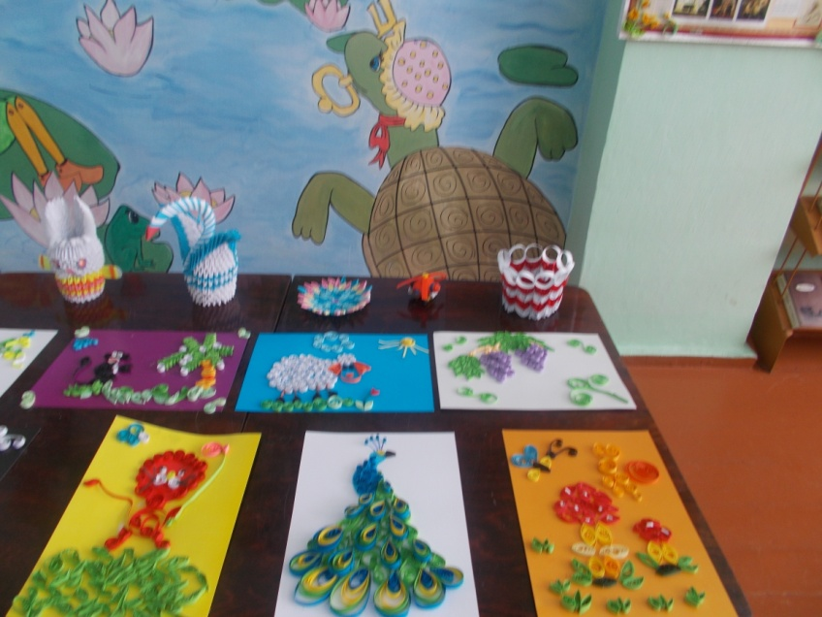
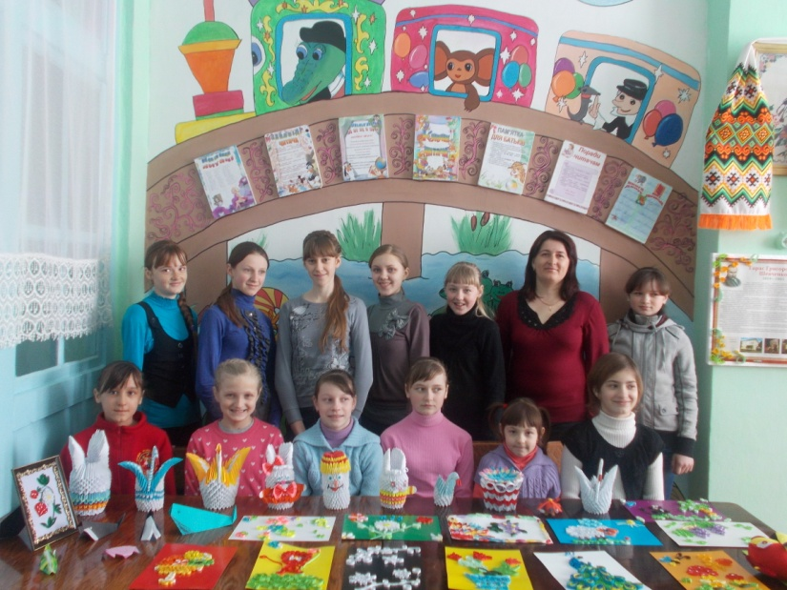
Клуб за інтересами “Бджілка”

Slide 8
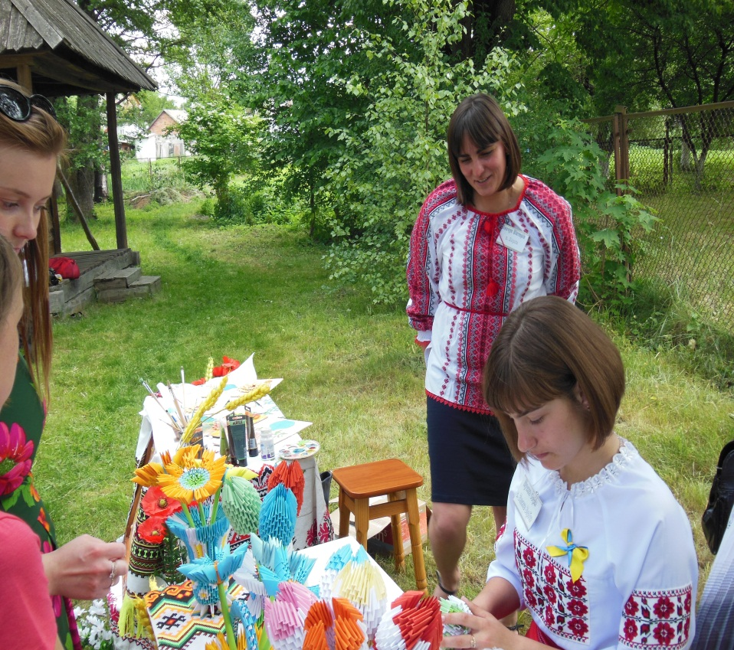
Кращі дитячі роботи неодноразово були представлені на виставках, ярмарках - розпродажах, проводилися майстер – класи.

Slide 9
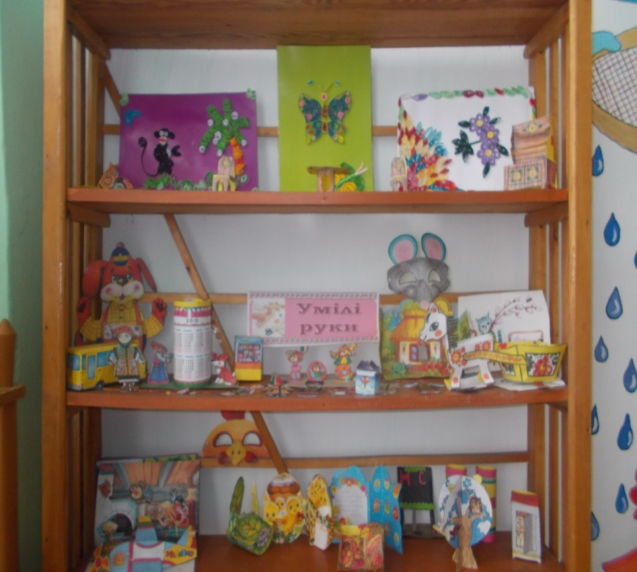
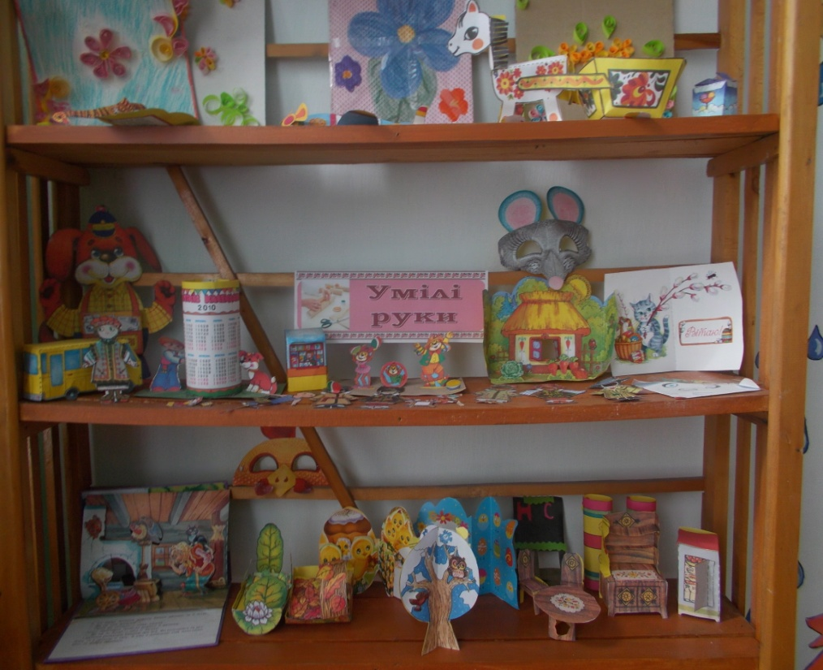
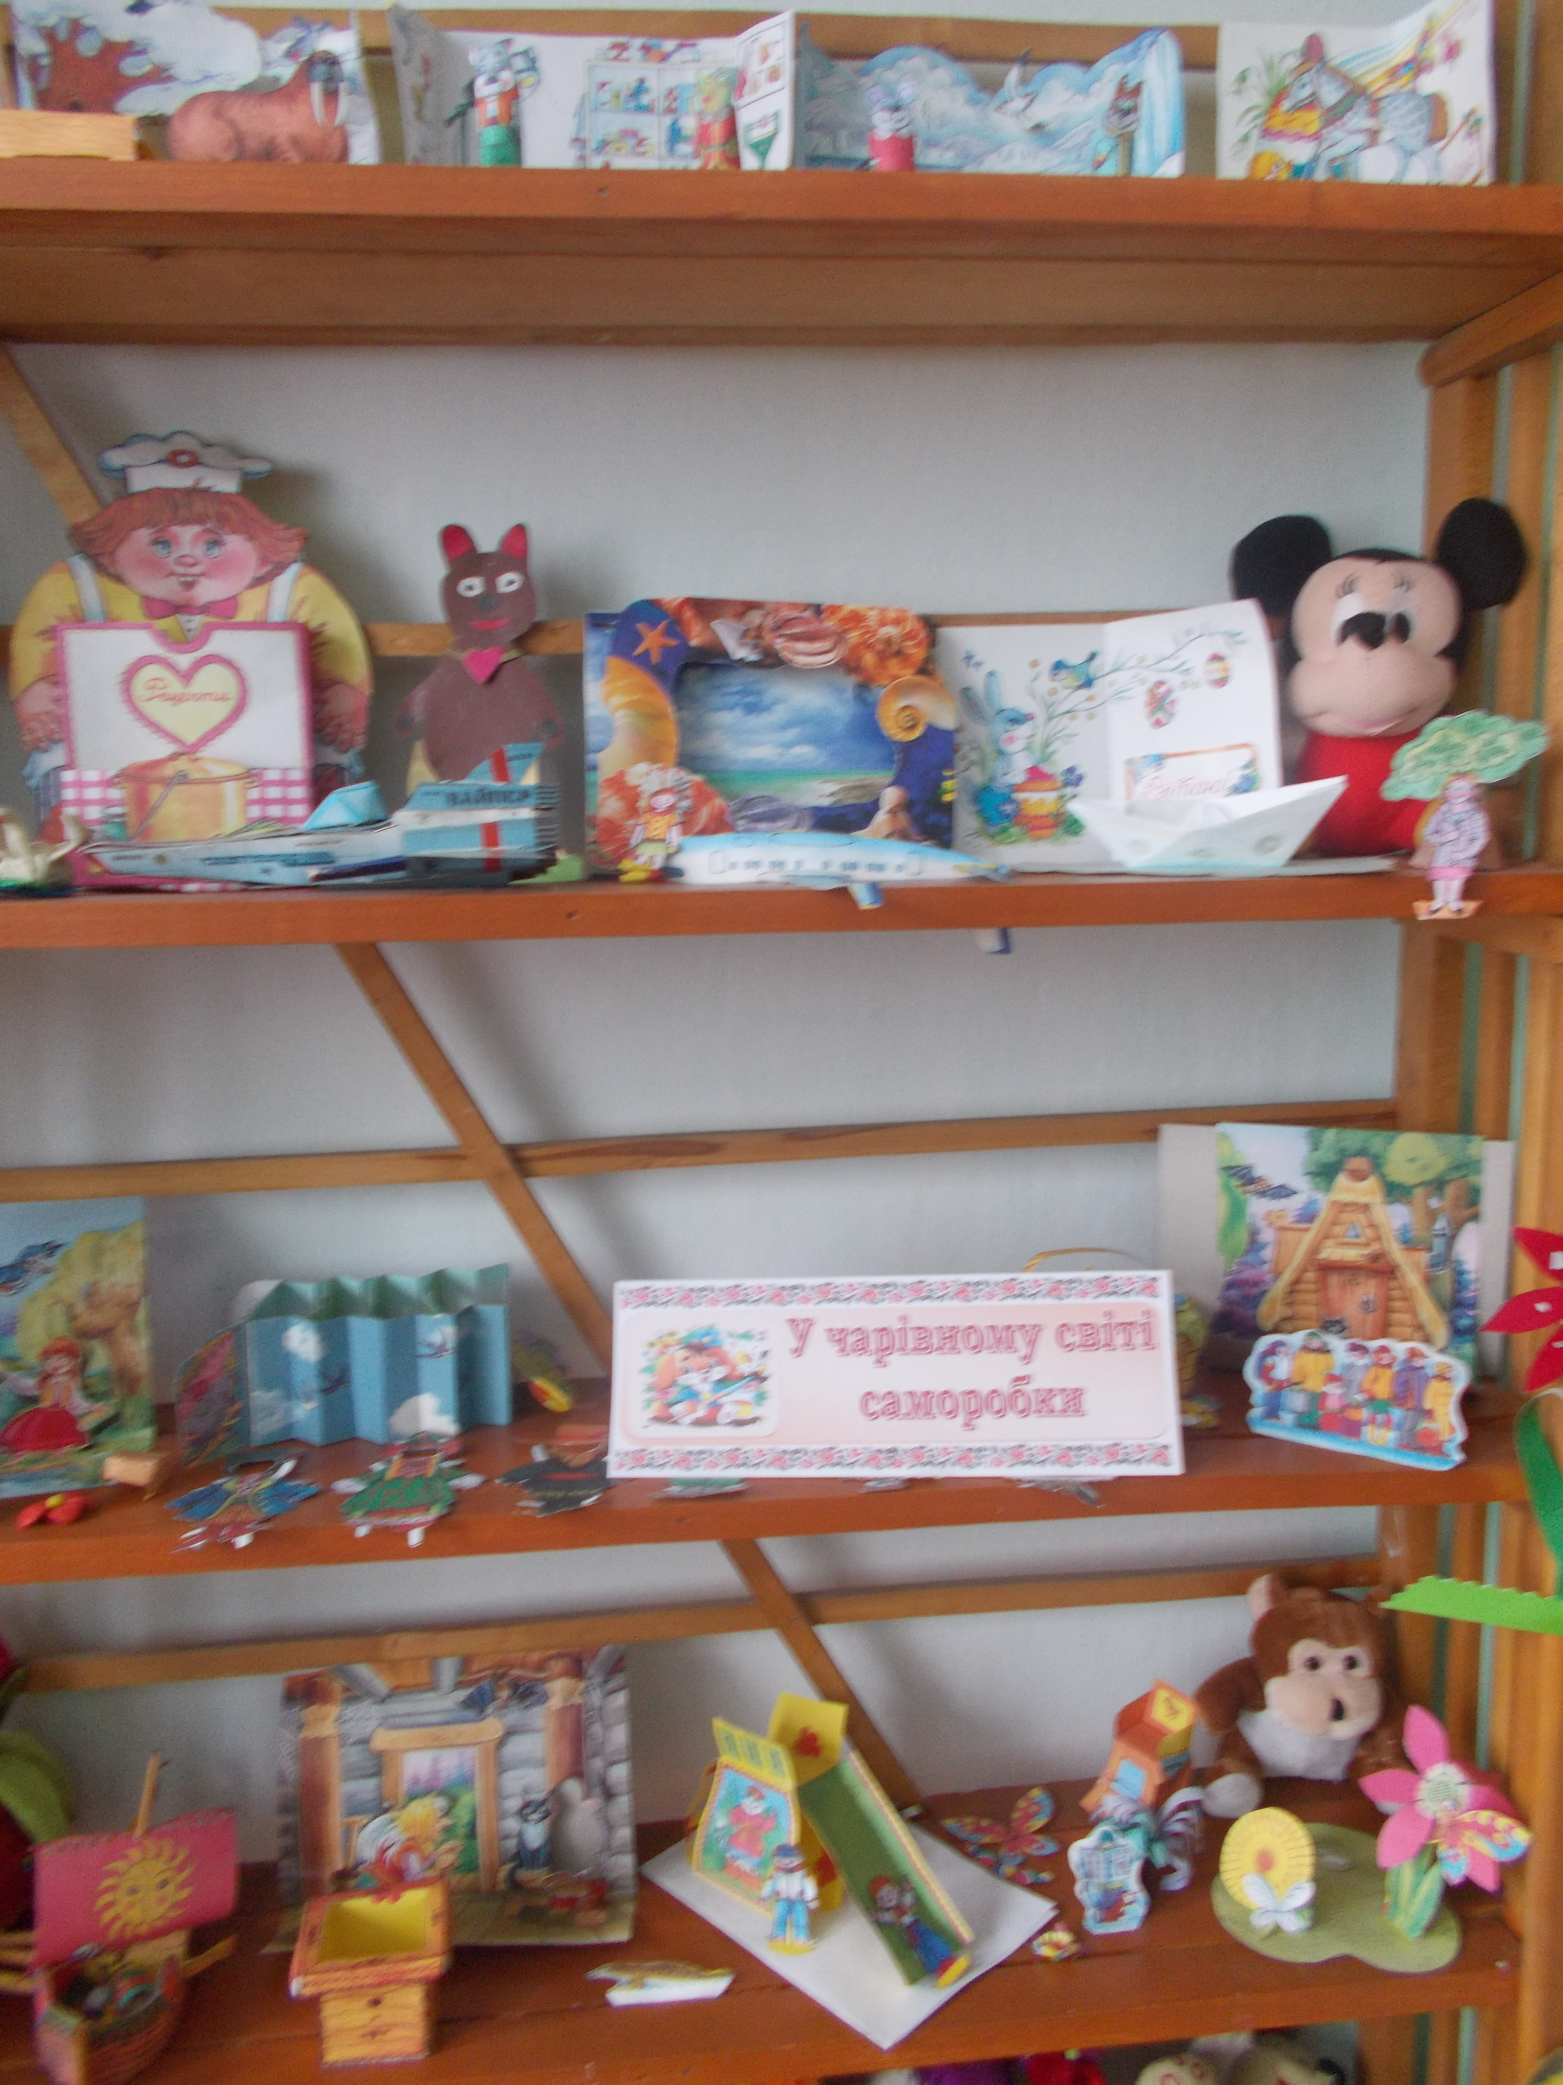
У світі саморобки
Роботи дітей нашої бібліотеки

Slide 10
Книга потребує нашої допомоги, а ми - справжні лікарі!

Slide 11
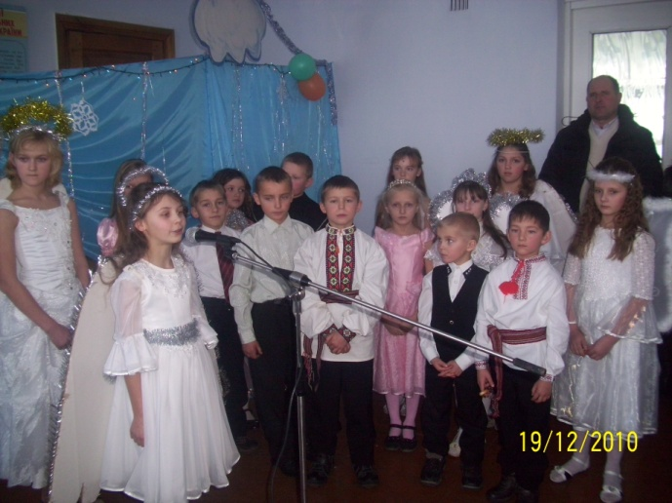
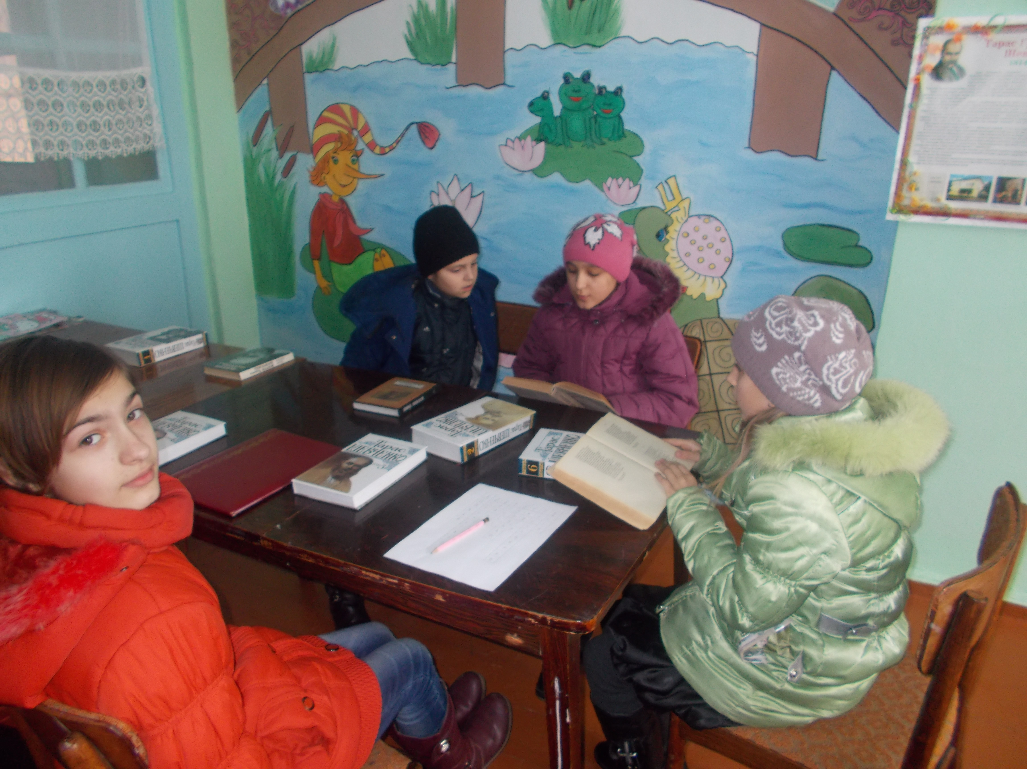
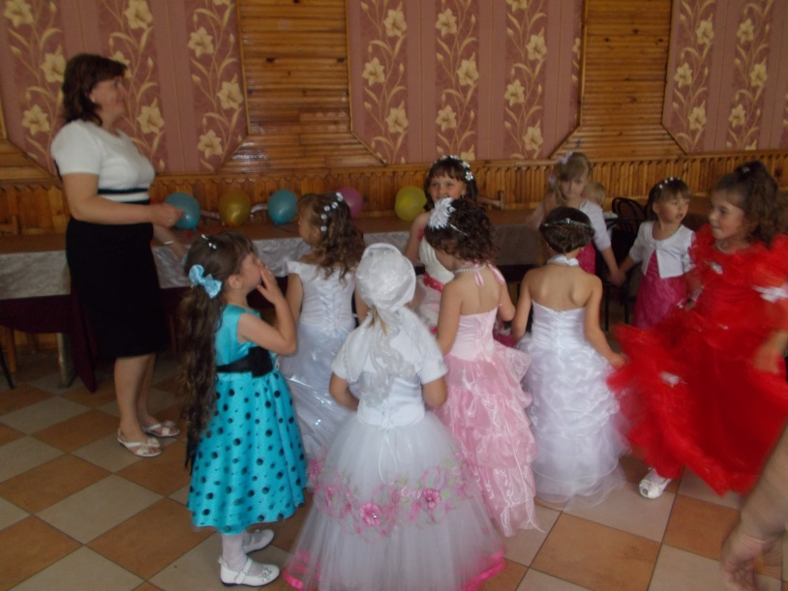
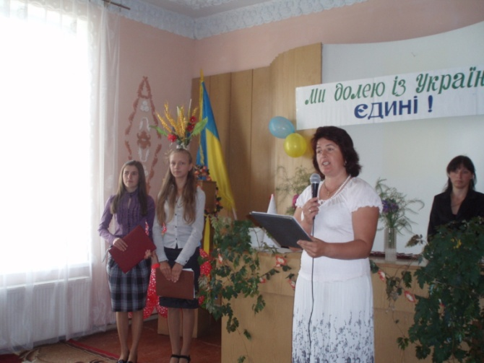
Робота з дітьми
“ Хто, хто Миколая любить ” , малюнок на асвальті, “ Шевченковими стежками “, “ до Дня захисту дітей ”

Slide 12
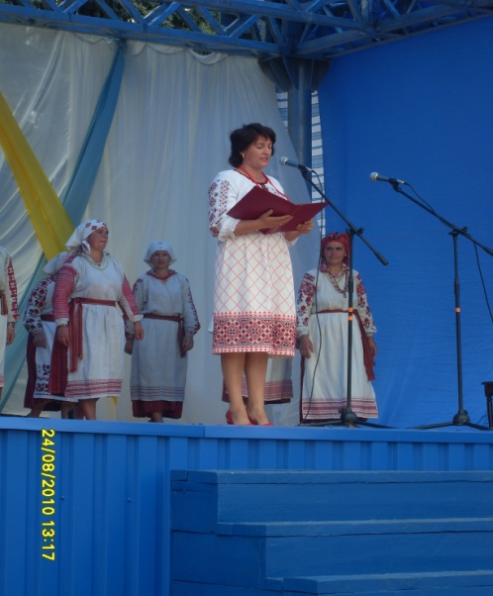
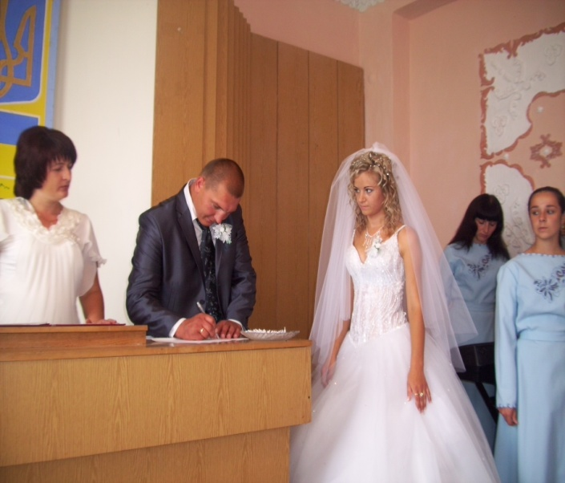
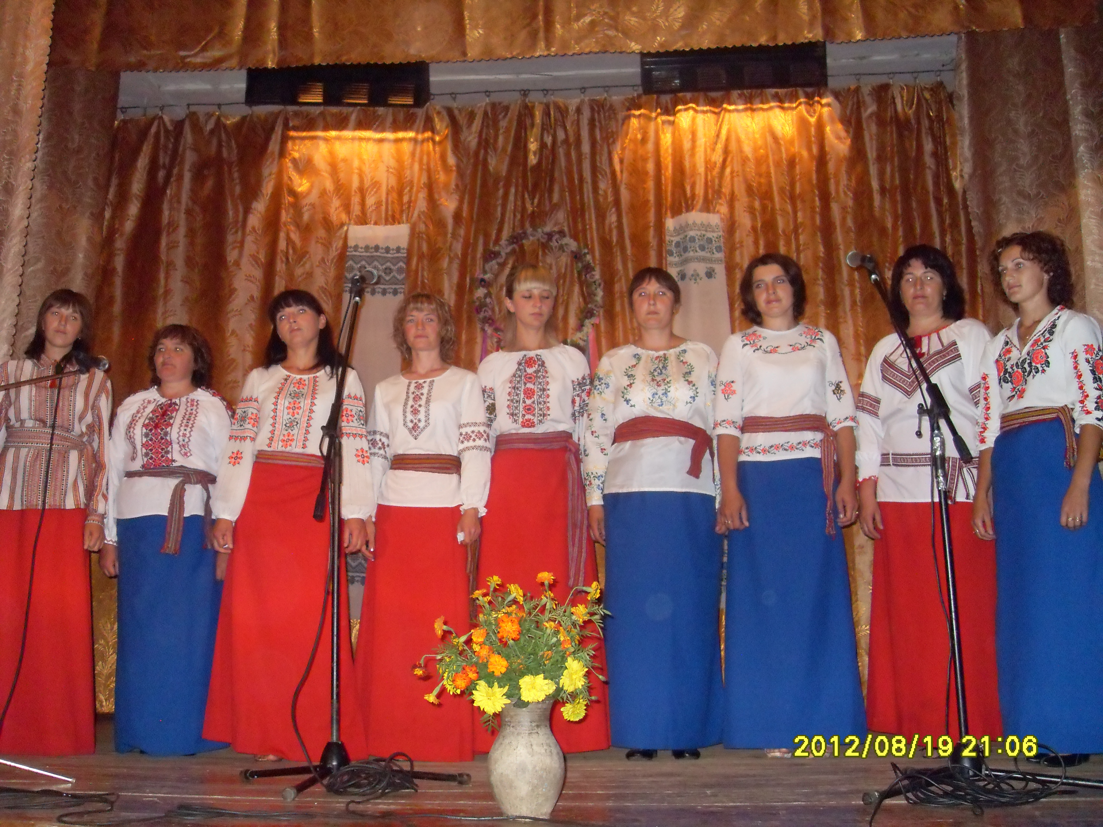
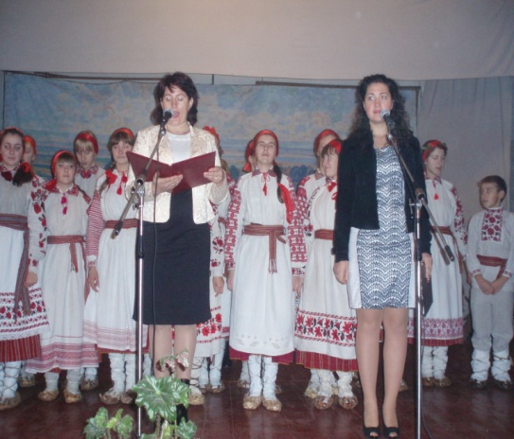
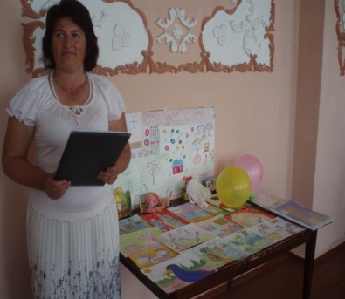
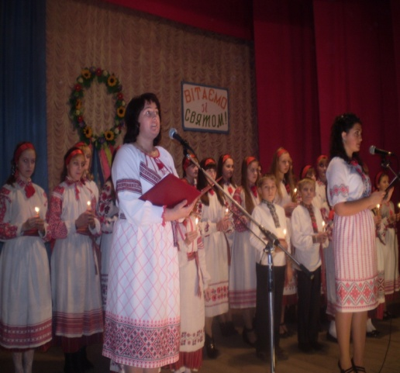
Співпраця з громадою села

Slide 13
Наша бібліотека чекає вас !
Наша адреса
Вул. Першотравнева 47
С. Велике Вербче
Сарненський р-н
Рівненська обл

